Slide 1

Замятина Оксана Михайловна, ректор ТОИПКРО, к.т.н., доцент
Итоги апробации новых механизмов аттестации педагогических кадров. Направления и задачи

Slide 2

Новая модель аттестации учителей
Ведется обсуждение единых критериев общей оценки квалификации учителя и стимулирования повышения качества выполнения непосредственно связанных с образовательной деятельностью дополнительных видов педагогической работы, в частности, руководство методическими объединениями и педагогическое наставничество.
Прорабатывание задачи
устранение избыточной отчетности учителей при аттестации;
разработки механизмов учета мнения выпускников общеобразовательных организаций — в рамках проведения общественной экспертизы;
создание условий и стимулов для повышения профессионального уровня учителей в рамках аттестации;
переход от сложившихся региональных систем аттестации к федеральной системе (критериям и процедурам) аттестации учителей.

Slide 3
Объективная оценка апробации учителей
Объективная оценка квалификации учителей должна включать не только «внутреннюю оценку» труда учителя, но также дополнительно внешнюю
Разработка и апробация новой модели аттестации с использованием единых федеральных оценочных материалов (ЕФОМ)
Создание новой модели аттестации позволит обеспечить единство образовательного пространства страны
Выявление профессиональных дефицитов педагога

Slide 4

Апробация модели уровневой оценки компетенций учителей
Томская область – пилотный регион. 164 учителя математики и 161 учитель русского языка приняли участие в апробации модели уровневой оценки компетенций
Прохождение процедуры исследования участником
Оценивание
Заполнение опросника – внесение контекстной информации о себе
Тестирование – выполнение заданий, подразумевающих краткий ответ в виде он-лайн тестирования
Решение методических задач
Решение профессиональной задачи
Загрузка видеоролика
Оценивается автоматически
Оценивается экспертами, на основе предложенных критериев
Оценивается экспертами, на основе предложенных критериев
Оценивается экспертами, на основе предложенных критериев

Slide 5
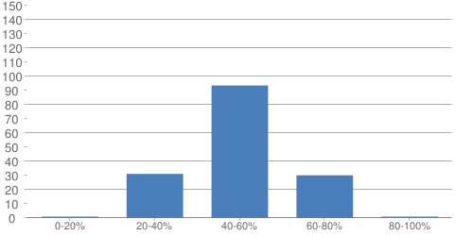
Общее выполнение диагностических работ
по русскому языку
Распределение учителей по набранным баллам
Количество учителей
2 | 32 | 94 | 31 | 2

Slide 6
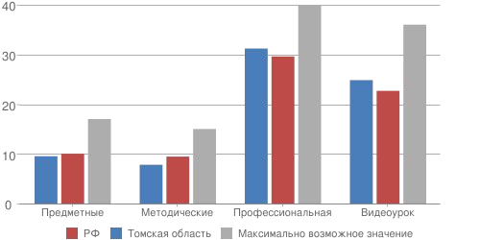

Итоговые данные в сравнении
со средним по РФ (в баллах)
 | Предметные задания | Методические задания | Профессиональная задача | Видео урок
Максимально возможное значение | 17 | 15 | 40 | 36
Томская область | 9,52 | 7,8 | 31,2 | 24,84
Российская Федерация | 10,03 | 9,45 | 29,6 | 22,68

Slide 7
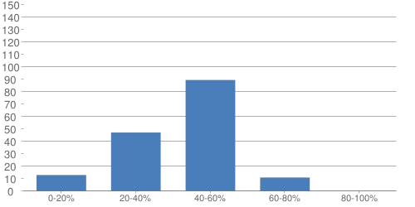
Апробация модели уровневой оценки компетенции учителей математики
Распределение учителей по набранным баллам
Количество учителей
14 | 48 | 90 | 12 | 0

Slide 8
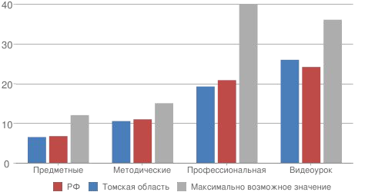
Итоговые данные в сравнении со средним в РФ (в баллах)
 | Предметные задания | Методические задания | Профессиональная задача | Видео урок
Максимально возможное значение | 12 | 15 | 40 | 36
Томская область | 6,48 | 10,5 | 19,2 | 25,92
Российская Федерация | 6,72 | 10,95 | 20,8 | 24,12

Slide 9
Влияние апробации новой модели на текущую ситуацию
Год | Количество аттестованных педагогов (чел.)
2016 | 1568
2017 | 2009
Предполагается на конец 2018 | 2305 (по плану 1900)
План МОУО 2019 | 2900

Slide 10
Влияние апробации новой модели на текущую ситуацию
№ | Наименование муниципалитета | 1 полугодие 2018 г.
 |  | ИТОГО по плану | Итого по факту
1 | Александровский | 6 | 6
2 | Каргасокский | 26 | 27
3 | г. Кедровый | 11 | 11
4 | Кривошеинский | 11 | 17
5 | Тегульдетский | 7 | 7
6 | Бакчарский | 16 | 16
7 | Первомайский | 29 | 32
8 | СПОРТ | 44 | 48
9 | ЗАТО Северск | 168 | 184
10 | г. Томск | 502 | 639
11 | Зырянский | 10 | 14
12 | Молчановский | 18 | 17

Slide 11
Влияние апробации новой модели на текущую ситуацию
№ | Наименование муниципалитета | 1 полугодие 2018 г.
 |  | ИТОГО по плану | Итого по факту
13 | Шегарский район | 8 | 9
14 | Чаинский район | 17 | 20
15 | Асиновский | 29 | 42
16 | Верхнекетский | 34 | 39
17 | Кожевниковский район | 28 | 34
18 | Колпашевский район | 32 | 32
19 | Парабельский район | 10 | 18
20 | г. Стрежевой | 93 | 102
21 | Томский район | 34 | 117
22 | Культура | 64 | 77
23 | ЧОУ |  | 2
24 | Подведомственные Департаменту по вопросам семьи и детям |  | 4
25 | Центры помощи детям оставшиеся без попечения родителей |  | 4
 | Всего | 1197 | 1449

Slide 12
Направления и задачи
Модернизация модели профессионального роста педагога с формированием индивидуальных образовательных траекторий, нацеленных на компенсацию выявленных дефицитов.
Обновление структуры базы данных педагогов Томской области (образование, даты повышения квалификации).
Продолжение работы по информированию педагогов Томской области о требованиях профессиональных стандартов и изменениях в модели аттестации.

Slide 13





Конкурсы профессионального мастерства
“Качество ни одной системы образования
не может превышать качество её учителей.”
Новая модель повышения квалификации
Учитель года
Методист года
Воспитатель года
=
Рыцарь в
образовании
Учитель здоровья
За нравственный подвиг учителя
+
Педагог-психолог года
Переподготовка
Классный-классный руководитель
+
Корпоративное обучение
Дистанционное обучение
Стажировка
Профессиональное развитие педагога
+
Онлайн поддержка

Slide 14
Статистика участия муниципалитетов Томской области
в конкурсе «Учитель года» и «Воспитатель года»
Муниципалитет | 2016 | 2017 | 2018
Александровский
Асиновский
Бакчарский
Верхнекетский
Зырянский
Каргасокский
Кожевниковский
Колпашевский
Кривошеинский
Молчановский
Парабельский
Первомайский
Тегульдетский
Томский
г. Томск
Чаинский
Шегарский
г. Северск
г. Стрежевой
г. Кедровый









Учитель года










Воспитатель года






















































Slide 15
Направления и задачи
Модернизация модели профессионального роста педагога с формированием индивидуальных образовательных траекторий, нацеленных на компенсацию выявленных дефицитов.
Обновление структуры базы данных педагогов Томской области (образование, даты повышения квалификации).
Продолжение работы по информированию педагогов Томской области о требованиях профессиональных стандартов и изменениях в модели аттестации.

Slide 16
Спасибо за внимание!
Замятина Оксана Михайловна, ректор ТОИПКРО, к.т.н., доцент

